Slide 1
Фразеологізм – стійке сполучення двох і більше слів, яке в процесі мовлення відтворюється як готова словесна формула, передає одне значення.
Брати з душу – розчулювати, як сніг на голову - зненацька
Ознаки:
Семантична неподільність
Наявність емоційно-експресивного забарвлення
Можуть мати переносне значення
Стійкість граматичних категорій і усталеність порядку слів
Стійкість синтаксичної функції для всіх компонентів

Slide 2
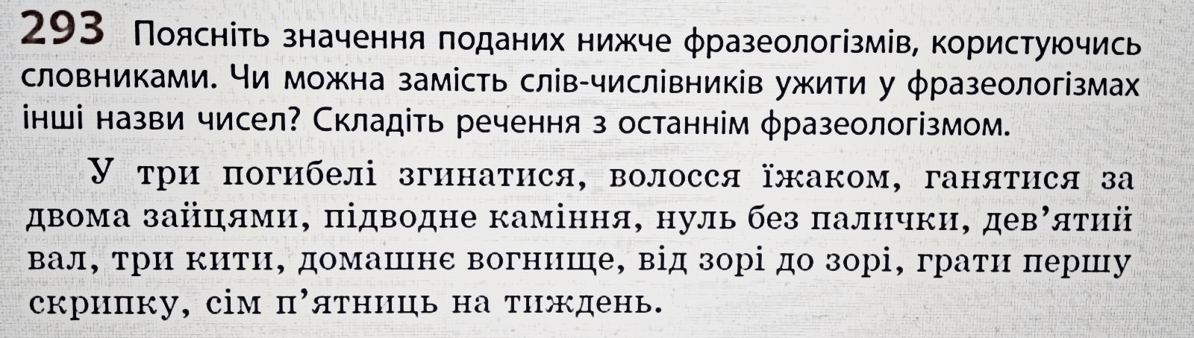
низько
Настовбурчене
прагнути одночасно досягти успіху в декількох різних справах
прихована небезпека
нічого не вартий
Могутнє, небезпечне
основні,найбільш важливі складові чогось.
Своя оселя, родина, сім'я
цілий день
Бути першим
непостійність

Slide 3
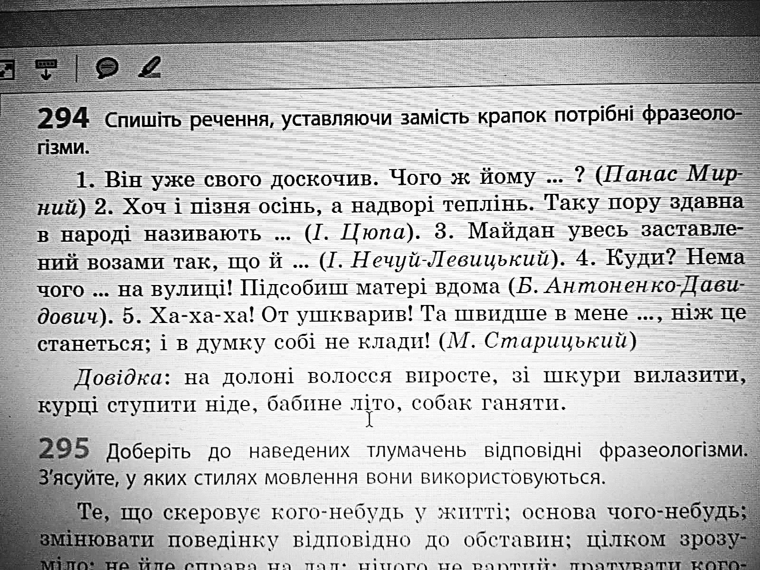

Slide 4
ДЖЕРЕЛА ФРАЗЕОЛОГІЇ
Життя і побут людей
варити воду
Міфологія
сізіфова праця
Професійна діяльність, трудові процеси
брати в лещата
Біблія
око за око
Вірування та звичаї
давати гарбуза
Іншомовні запозичення
ідея фікс
Мистецтво
коронний номер
Вислови видатних людей
Військова справа
схрещувати мечі
без надії сподіватись
Світ тварин
заяча душа

Slide 5
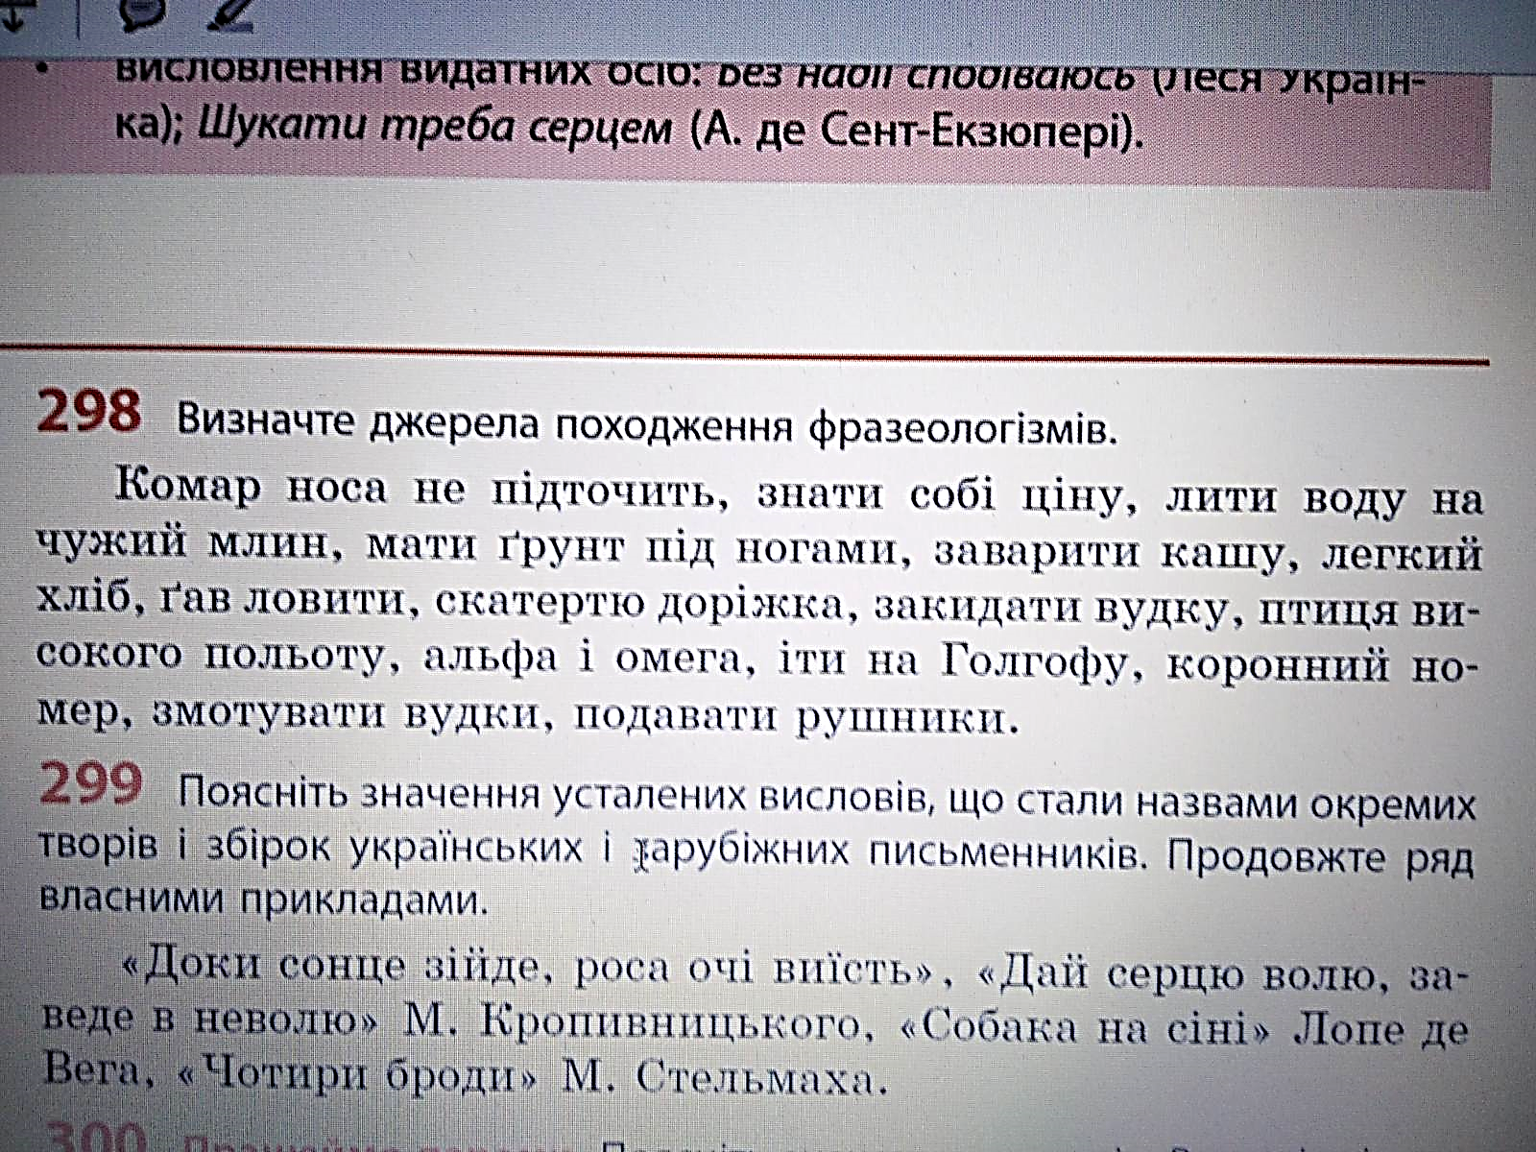

Slide 6
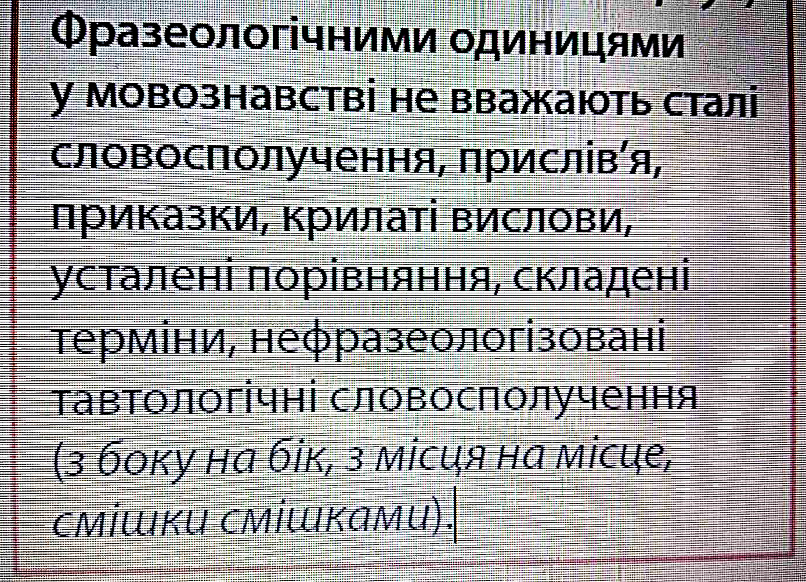
Крилаті вирази – влучні вислови видатних осіб, цитати з літературних та інших творів, назви літературних, історичних ф міфологічних персонажів та реалій, які набули узагальненого значення і часто повторюються в мовленні.
Кожному рот дере ложка суха (Г. Сковорода)
Крилатими можуть стати й окремі слова з узагальнено-метафоричним значенням: географічні нази, імена людей, персонажів
Олімп
Рокфеллер
Наполеон
Прометей

Slide 7
